Slide 1
Mathematik 7 Abels

Slide 2
Grundbegriffe der Prozentrechnung
Prozentwert berechnen
Prozentsatz berechnen
Grundwert berechnen
Prozentuale Veränderung

Slide 3
Präsentations-Videos

Slide 4
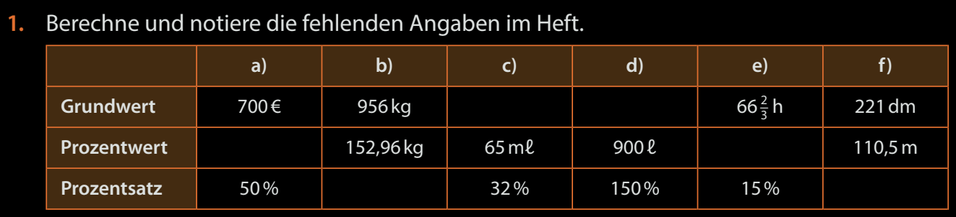
I Fun86,87

Slide 5
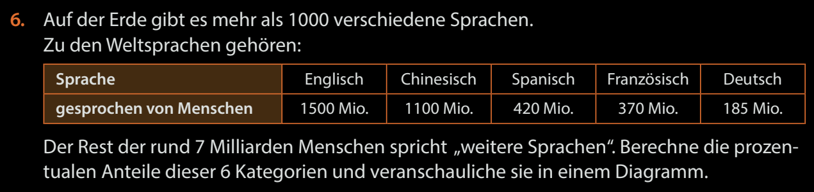
II Fun26

Slide 6
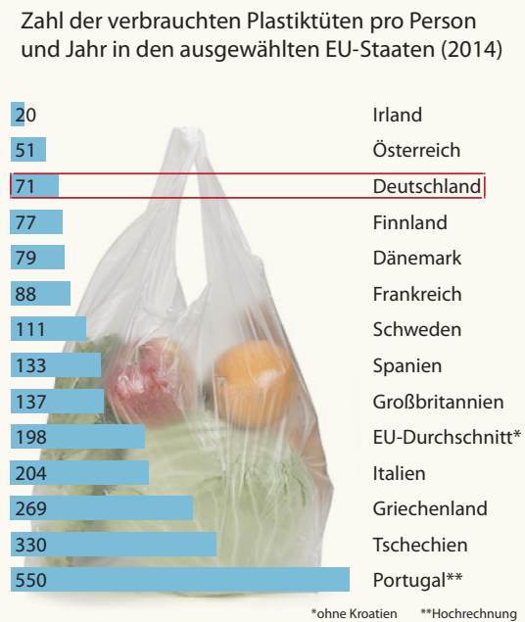
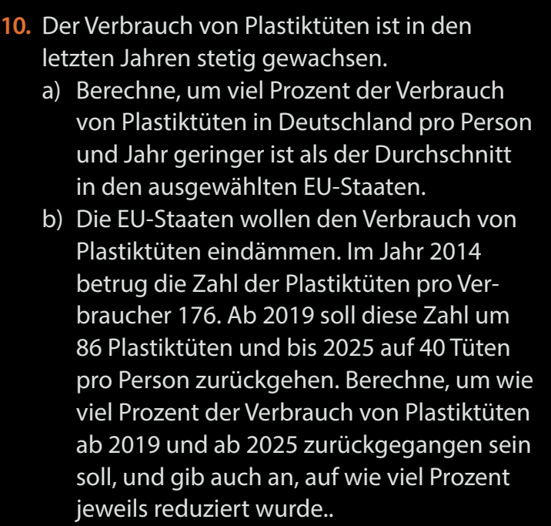
III Fun86,87

Slide 7
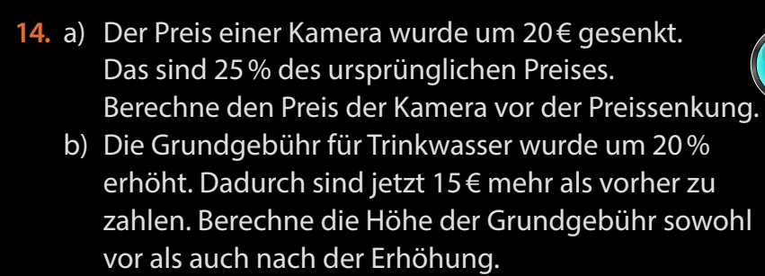

IV Fun28

Slide 8
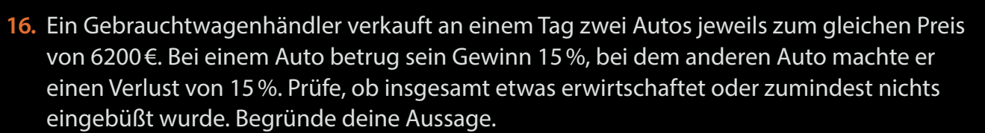
V Fun29

Slide 9
Gemischte Übungen

Slide 10
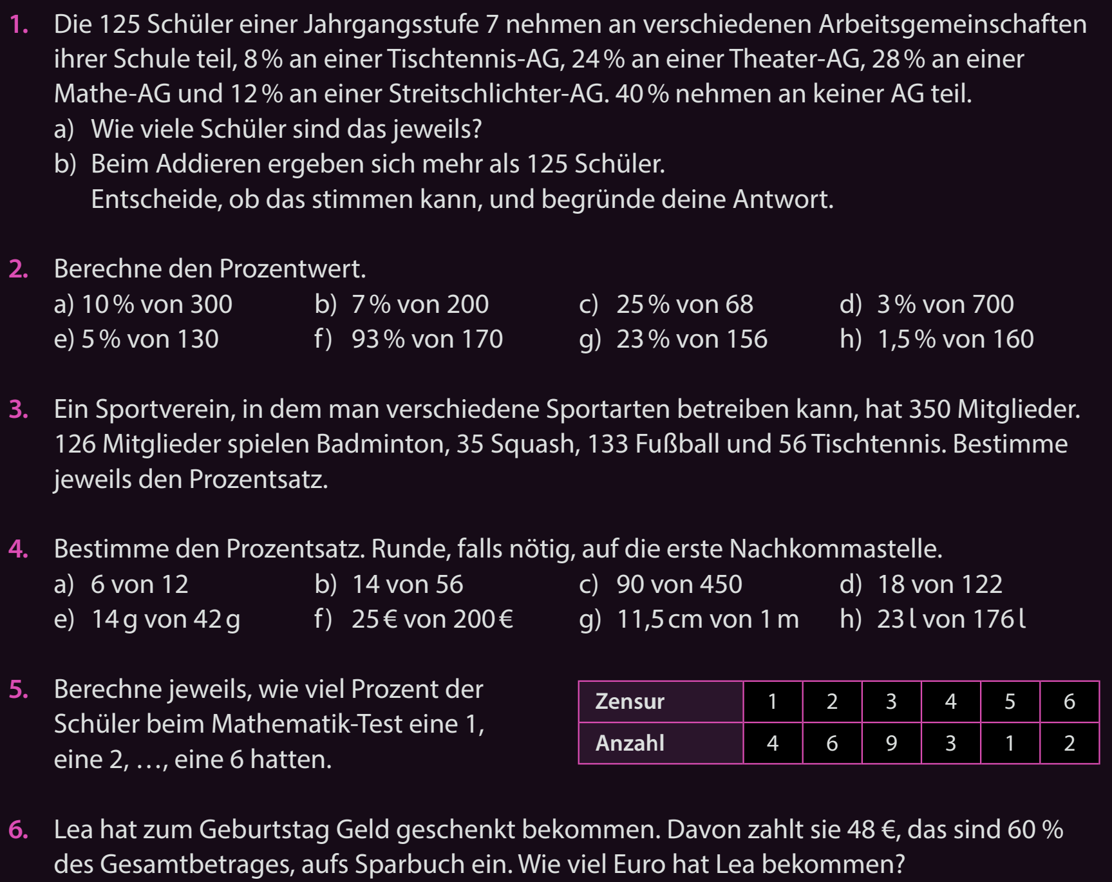
Fun30,31 I

Slide 11
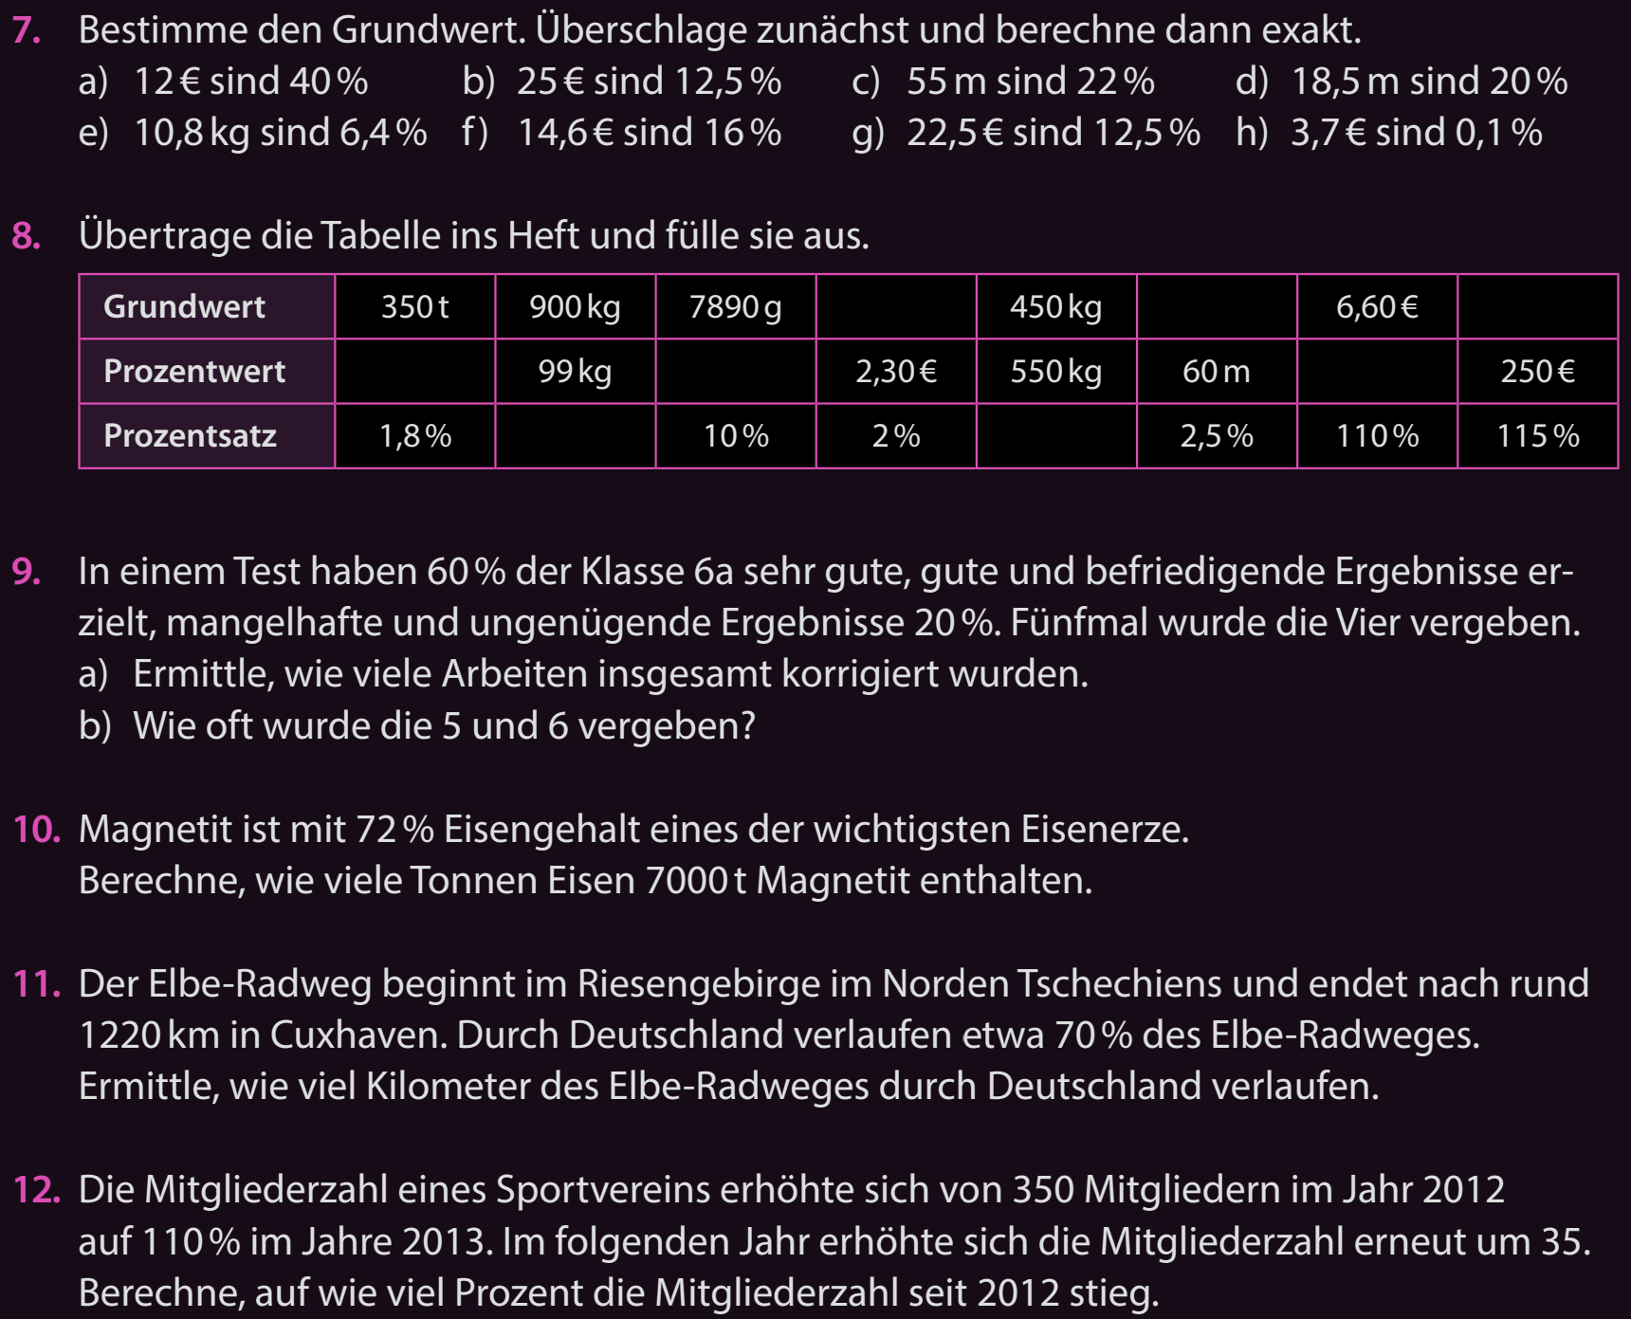
Fun30,31 II

Slide 12
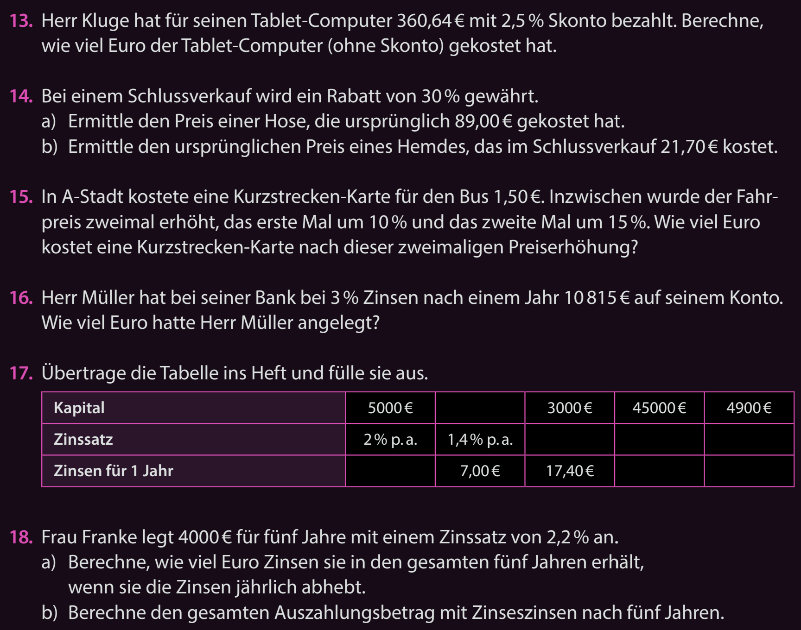
Fun30,31 III

Slide 13
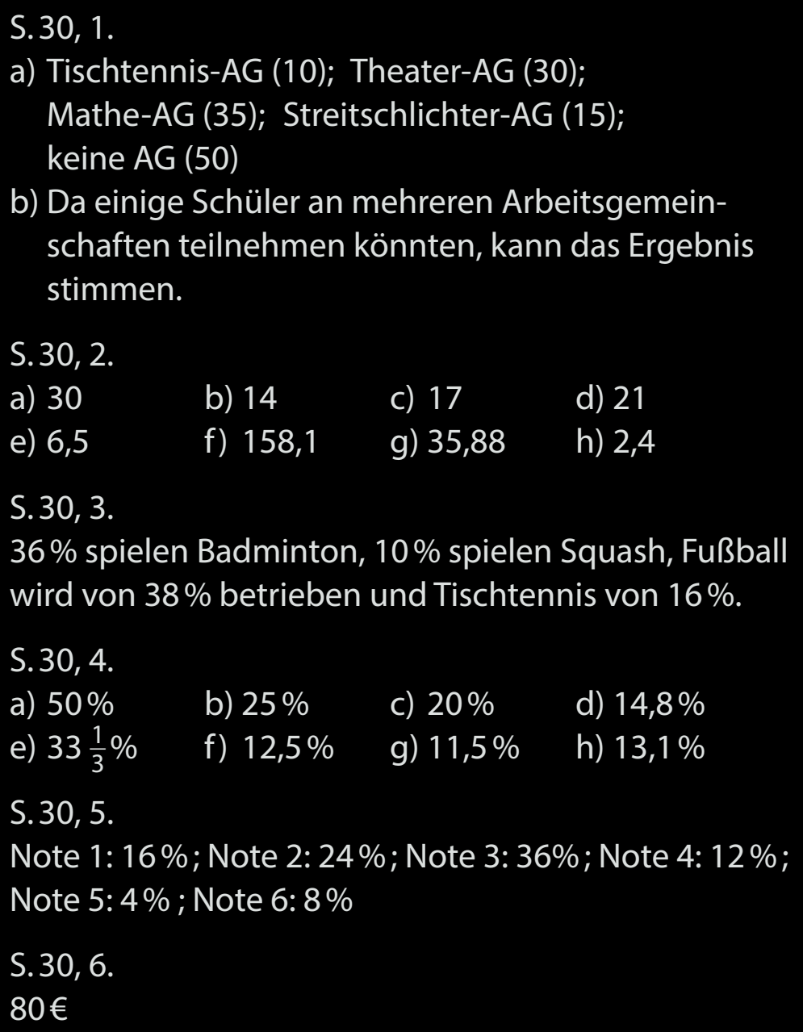
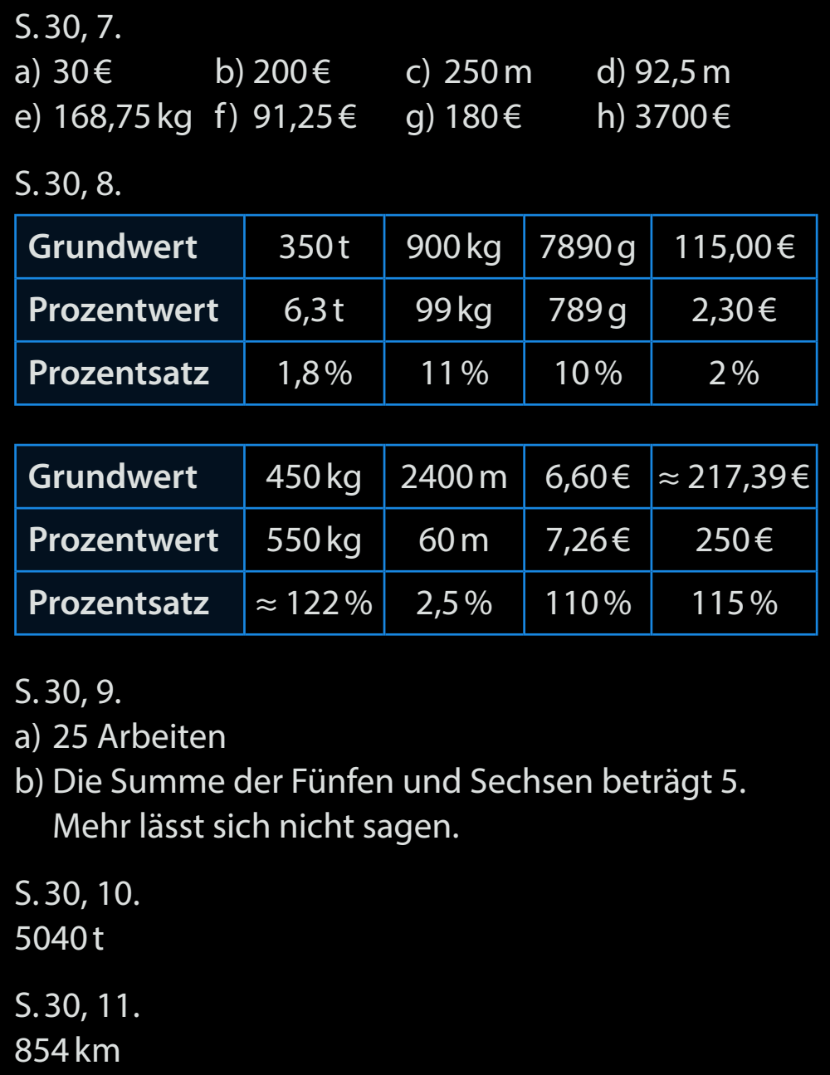
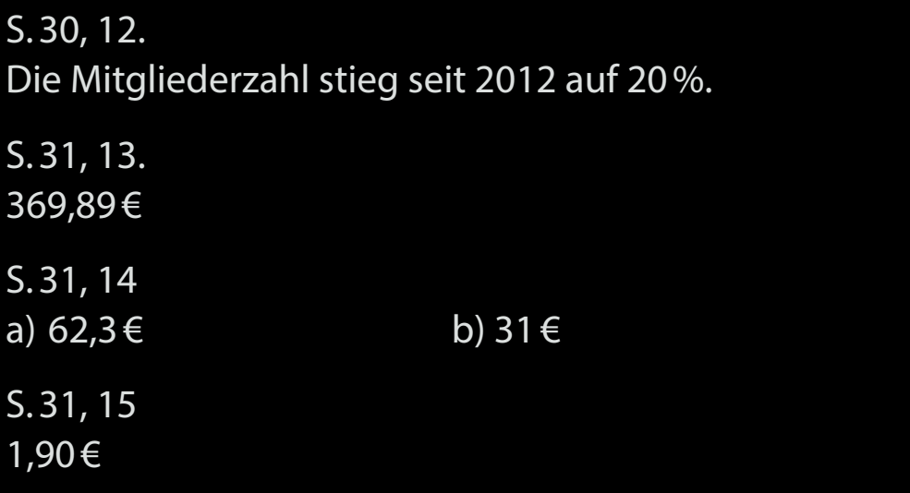
Fun30,31

Slide 14
Fun30,31

